Slide 1

KHỞI ĐỘNG
HOẠT ĐỘNG CẶP ĐÔI
Câu hỏi:
Nhân vật anh hùng mà em yêu thích là ai? Vì sao em yêu thích nhân vật đó?

Slide 2
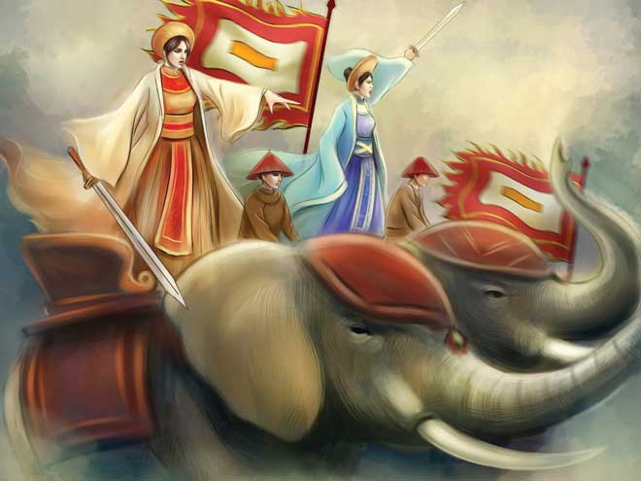
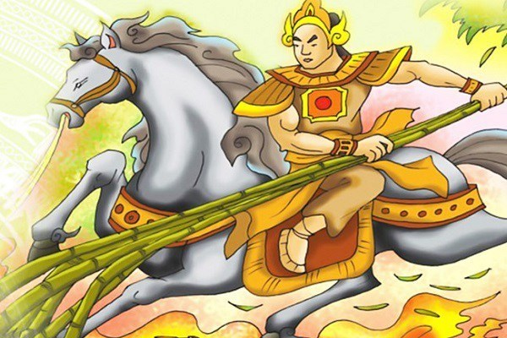
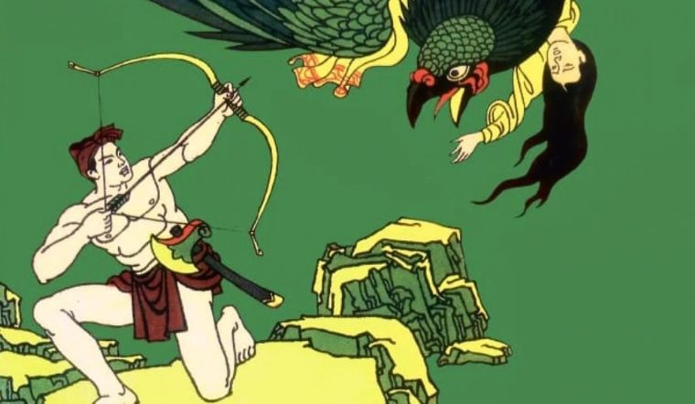
Nhân vật anh hùng tiêu biểu trong văn học và lịch sử Việt Nam:
Hai bà Trưng
Thánh Gióng
Thạch Sanh

Slide 3
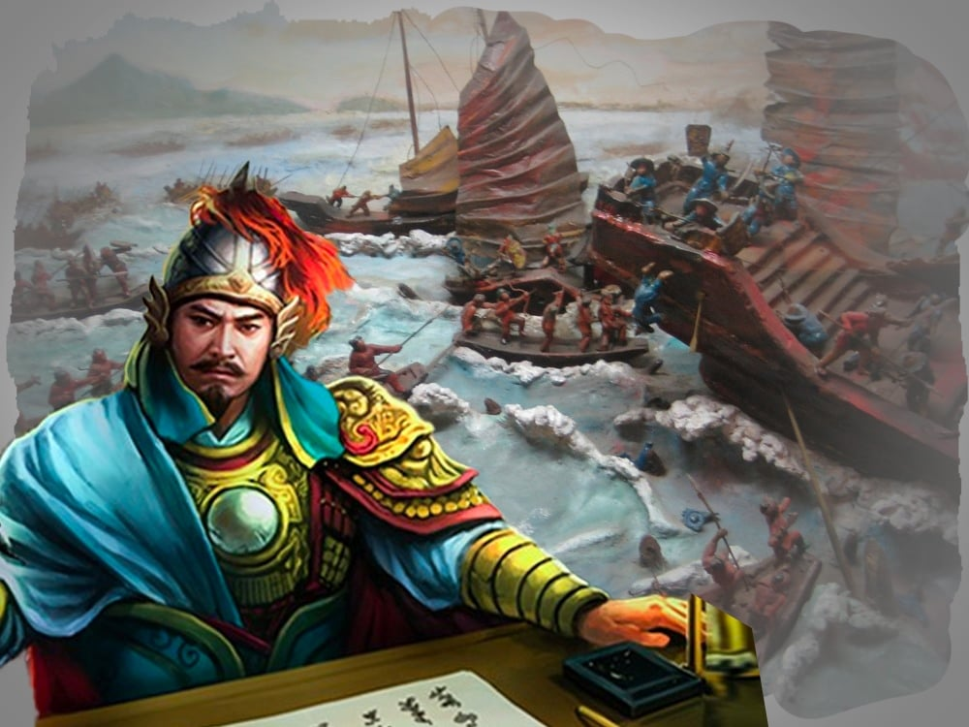
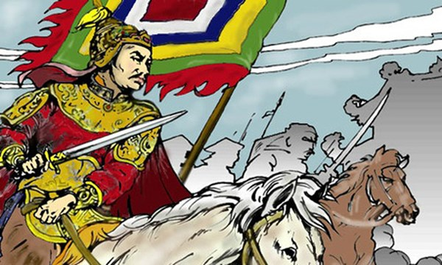
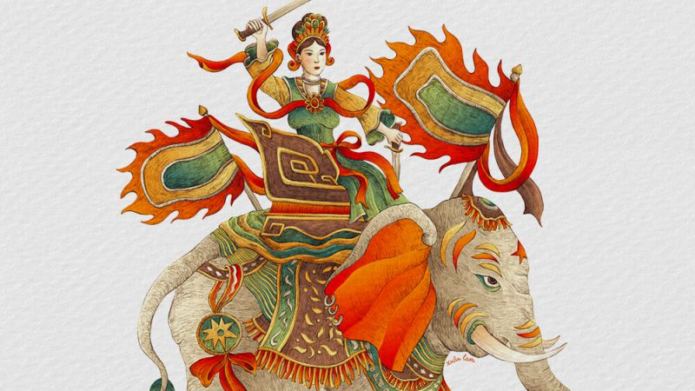
Nhân vật anh hùng tiêu biểu trong văn học và lịch sử Việt Nam:
Trần Hưng Đạo
Quang Trung
Bà Triệu

Slide 4
Bài 3: Hồn nước nằm trong tiếng mẹ cha
Đọc văn bản 2:
LỤC VÂN TIÊN ĐÁNH CƯỚP, CỨU KIỀU NGUYỆT NGA
(trích “Lục Vân Tiên” – Nguyễn Đình Chiểu

Slide 5

NỘI DUNG BÀI HỌC
Tìm hiểu chung.
Tìm hiểu chi tiết.
Đọc.
Tác giả, tác phẩm.
Bố cục, hệ thống nhân vật và lời thoại.
Hình tượng nhân vật Lục Vân Tiên.
Hình tượng nhân vật Kiều Nguyệt Nga.
Tổng kết.
Nội dung.
Nghệ thuật.

Slide 6
I.
TÌM HIỂU CHUNG.

Slide 7

HOẠT ĐỘNG CÁ NHÂN
Nhiệm vụ:
Theo dõi chiến lược đọc được nêu ở các thẻ chiến lược đọc bên phải văn bản để chú ý và ghi nhớ những chi tiết, từ ngữ chỉ cảm xúc quan trọng.
Trình bày những hiểu biết chung về tác giả Nguyễn Đình Chiểu, tác phẩm “Truyện Lục Vân Tiên” và xuất xứ đoạn trích “Lục Vân Tiên đánh cướp, cứu Kiều Nguyệt Nga”.

Slide 8

1. Đọc.
Lục Vân Tiên
Toán cướp
Mạnh mẽ, đanh thép
Kiều Nguyệt Nga
Trò chuyện
Nhẹ nhàng, dịu dàng

Slide 9
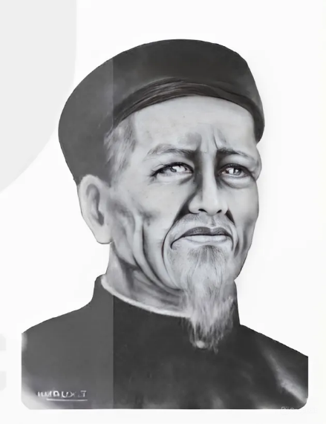
2. Tìm hiểu chung về tác giả, tác phẩm.
a. Tác giả.
Quê gốc: Thừa Thiên Huế
Sinh ra: Gia Định (nay thuộc TP Hồ Chí Minh)
1843 đỗ tú tài.
1849 chuẩn bị ra Huế thi tiếp thì mẹ mất, phải về chịu tang. Trên đường về, ốm nặng, bị mù hai mắt.
Nguyễn Đình Chiểu
(1822 - 1888)

Slide 10
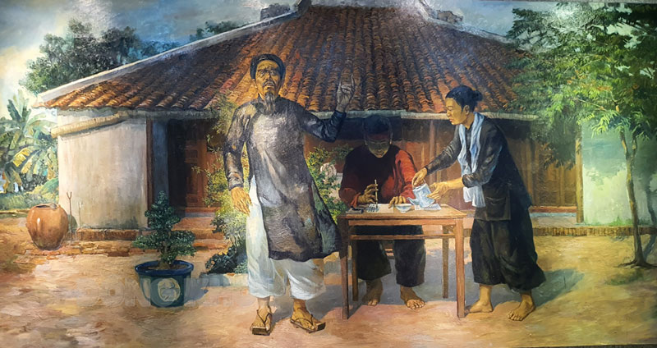
Công việc: dạy học và bốc thuốc
Thực dân Pháp xâm lược: tham gia kháng chiến.
Để lại một di sản văn chương quý giá
2021 ông được UNESCO vinh danh và kỉ niệm 200 năm ngày sinh.
Tấm gương về nghị lực sống phi thường, khí tiết thanh cao, lòng yêu nước tha thiết, mãnh liệt.

Slide 11
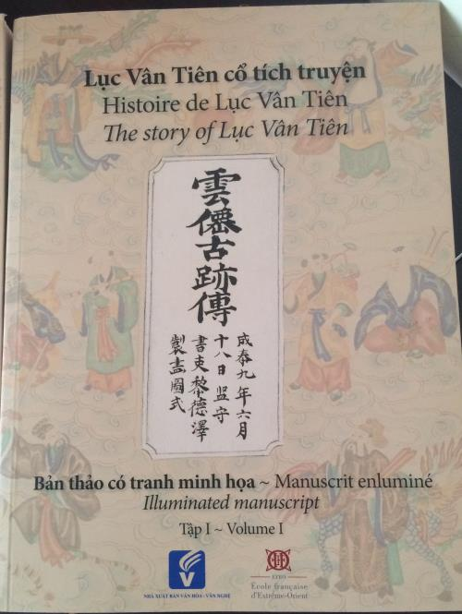
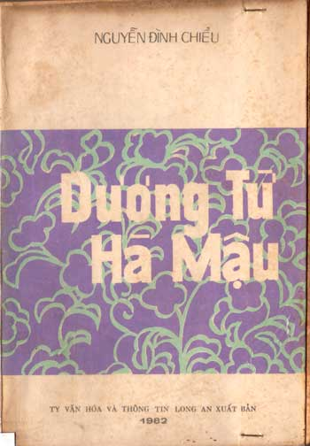

Các tác phẩm bao gồm truyện thơ Nôm: Truyện Lục Vân Tiên, Dương Từ - Hà Mậu, Ngư Tiều y thuật vấn đáp; một số bài văn tế và thơ Đường luật.

Slide 12

b. Tác phẩm Truyện Lục Vân Tiên.
Truyện thơ Nôm.
Thể thơ: lục bát.
Thời gian sáng tác: Đầu những năm 50 của thế kỷ 19.

Slide 13
Nội dung
Ngợi ca những con người hiếu thảo, nhân hậu, thuỷ chung, nghĩa khí.
Lên án những kẻ phi nghĩa, bất nhân.
Thể hiện khát vọng công lí và ước mơ của nhân dân về mẫu người anh hùng “cứu khốn, phò nguy”.

Slide 14
Xây dựng được nhiều nhân vật có tính cách rõ nét, sinh động.
Thành tựu nghệ thuật
Ngôn ngữ mộc mạc, gần gũi với lời ăn tiếng nói của nhân dân.
Kết hợp tính cổ điển, bác học với chất dân gian và đậm đà màu sắc Nam Bộ.

Slide 15
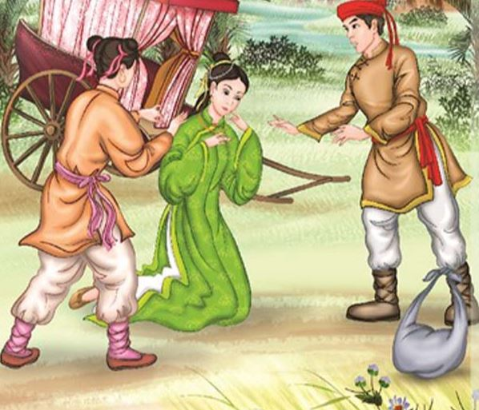
c. Đoạn trích Lục Vân Tiên đánh cướp, cứu Kiều Nguyệt Nga.
Vị trí: phần đầu của tác phẩm Truyện Lục Vân Tiên, từ câu 123 đến câu 180.
Nội dung: kể lại sự việc Lục Vân Tiên đánh cướp, cứu được Kiều Nguyệt Nga.

Slide 16
II.
TÌM HIỂU CHI TIẾT.

Slide 17

HOẠT ĐỘNG CẶP ĐÔI
THINK – PAIR - SHARE
Yêu cầu:
Xác định bố cục của đoạn trích và nêu nội dung chính của từng phần.
Hãy chỉ ra đâu là lời người kể chuyện, đâu là lời đối thoại của các nhân vật trong đoạn trích.
Xác định sự việc được kể và hệ thống nhân vật trong đoạn trích.

Slide 18
1. Bố cục, hệ thống nhân vật và lời thoại.
a. Bố cục
14 dòng thơ đầu:
Lục Vân Tiên ra tay trừng trị bọn cướp, cứu người gặp nạn.
24 dòng thơ tiếp:
Lục Vân Tiên hỏi han, an ủi Kiều Nguyệt Nga.
6 dòng thơ cuối:
Lục Vân Tiên bày tỏ quan niệm sống và quan niệm về người anh hùng.

Slide 19
b. Lời thoại
“Vân Tiên tả đột hữu xung
…chòm ong”
“Vân Tiên ghé lại bên đàng
Bẻ cây làm gậy nhắm làng xông vô”.
Lời người kể chuyện
“Kêu rằng”
“Hỏi”, “Thưa rằng”
“Phong Lai mặt đỏ phừng phừng”.
“Vân Tiên nghe nói liền cười”

Slide 20

Lời đối thoại
Phong Lai
Lục Vân Tiên
“Bớ đảng hung đồ
Chớ quen làm thói hồ đồ hại dân”
“Thằng nào dám tới lẫy lừng vào đây? Trước gây việc dữ tại mầy,
Truyền quân bốn phía phủ vây bị bùng”

Slide 21
Lời đối thoại
Lục Vân Tiên
Kiều Nguyệt Nga
Ai than khóc trong xe này?”
“Làm ơn há dễ trông người trả ơn
…
Làm người thế ấy cũng phi anh hùng”.
“Tôi Kiều Nguyệt Nga,
…
Lấy chi cho phỉ tấm lòng cùng ngươi”.

Slide 22
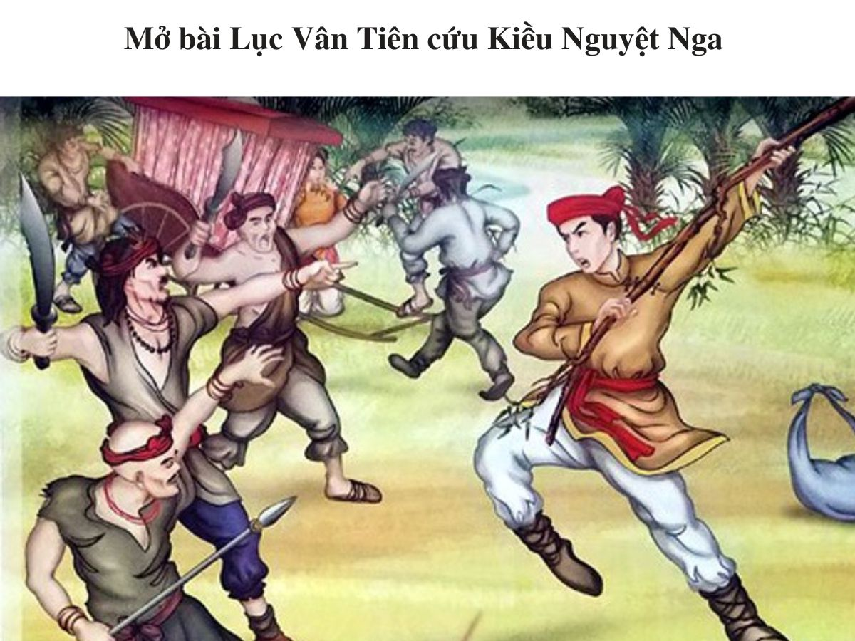
c. Sự việc được kể và hệ thống nhân vật trong đoạn trích.
Lục Vân Tiên: người anh hùng đánh cướp.
Hệ thống nhân vật
Kiều Nguyệt Nga, thị nữ Kim Liên: người gặp nạn, được Lục Vân Tiên cứu giúp.
Phong Lai và bè lũ: bọn cướp.

Slide 23
2. Hình tượng nhân vật Lục Vân Tiên.
a. Giới thiệu về nhân vật Lục Vân Tiên
HOẠT ĐỘNG CÁ NHÂN
Câu hỏi:
Em đã biết gì về lai lịch của nhân vật Lục Vân Tiên?

Slide 24
Là con trai của một gia đình nông dân ở huyện Đông Thành, khôi ngô tuấn tú, tài kiêm văn võ.
Nghe tin triều đình mở khoa thi:
Vân Tiên từ giã thầy xuống núi đua tài.
Giữa đường
Đánh tan bọn cướp Phong Lai.
Cứu được Kiều Nguyệt Nga.

Slide 25

HOẠT ĐỘNG NHÓM
Yêu cầu:
Hoàn thành Phiếu học tập số 1 phân tích hình tượng nhân vật Lục Vân Tiên khi đánh cướp cứu người trong mười bốn câu đầu.
Hoàn thành Phiếu học tập số 2 phân tích hình tượng nhân vật Lục Vân Tiên trong cách ứng xử với Kiều Nguyệt Nga.
Câu nói nào của Lục Vân Tiên đã thể hiện quan niệm của nhân vật về người anh hùng?

Slide 26
PHIẾU HỌC TẬP SỐ 1
Lục Vân Tiên đánh cướp
1. Lí do Lục Vân Tiên trừng trị bọn cướp
……………………………………………….
2. Từ ngữ, hình ảnh biểu hiện tính cách nhân vật
……………………………………………….
3. Thái độ, tình cảm của người kể chuyện.
……………………………………………….

Slide 27
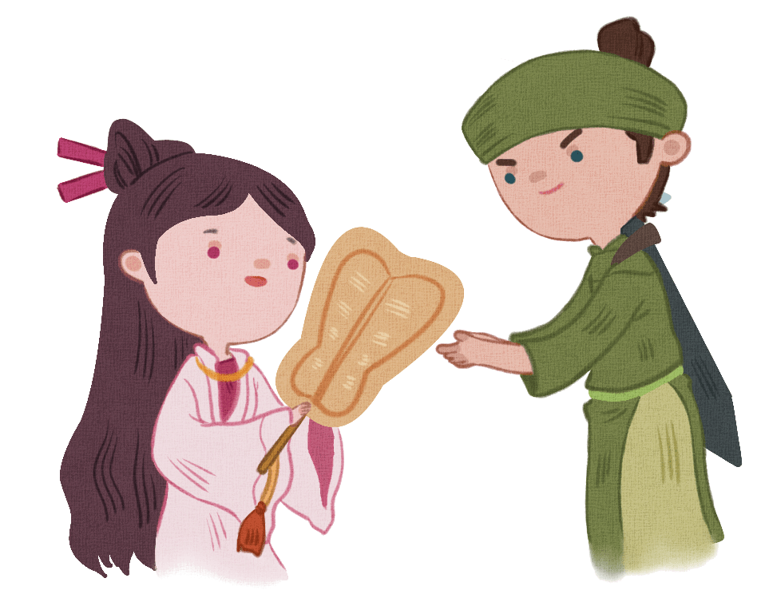
PHIẾU HỌC TẬP SỐ 2
LỤC VÂN TIÊN ỨNG XỬ VỚI KIỀU NGUYỆT NGA
1. Hành động, lời nói.
Sau khi đánh tan bọn cướp | Khi Kiều Nguyệt Nga muốn đền ơn
2. Từ ngữ, hình ảnh biểu hiện tính cách nhân vật.
........................................................................................................................
3. Tâm sự, thông điệp của Nguyễn Đình Chiểu.
..............................................................................................................................................................

Slide 28
b. Lục Vân Tiên khi đánh cướp cứu người.
Lí do khiến Lục Vân Tiên quyết định ra tay trừng trị bọn cướp được thể hiện qua lời nhân vật:
Phẫn nộ trước hành động ngang ngược, bất lương của bọn cướp
“Bớ đảng hung đồ
Chớ quen làm thói hồ đồ hại dân”.
Xót thương cho những người dân lành bị ức hiếp
Tinh thần nghĩa hiệp, không thể thờ ơ trước sự bất công, ngang trái.

Slide 29
Từ ngữ, hình ảnh biểu hiện tính cách nhân vật.
Khi Lục Vân Tiên quyết định trừng trị bọn cướp:
cử chỉ dứt khoát.
Việc giữa đường.
hành động mạnh mẽ.
Bọn cướp đông đúc.
dứt khoát, không ngập ngừng.
Hung hãn, tàn ác.
“ghé lại”, “bẻ cây”, “xông vô”.

Slide 30
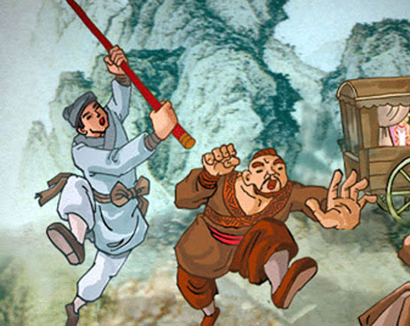
Khi Lục Vân Tiên tung hoành giữa vòng vây, đánh tan bọn cướp:
“tả đột”
“hữu xông”
Lòng quả cảm và võ nghệ cao cường.
“bị Tiên một gậy”
“…”

Slide 31
Lục Vân Tiên hiện lên với vẻ đẹp của người anh hùng quả cảm, nghĩa hiệp, sẵn sàng cứu giúp, bảo vệ dân lành.

Slide 32
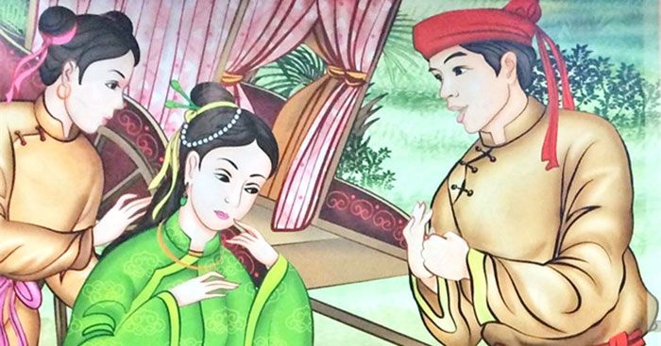
c. Lục Vân Tiên ứng xử với Kiều Nguyệt Nga.
Sau khi đánh cướp: Lục Vân Tiên ân cần hỏi han người gặp nạn.
“Ai than khóc ở trong xe nầy?”
Tận tâm, chu đáo.

Slide 33
Kiều Nguyệt Nga
Lục Vân Tiên
Tri ân và mong muốn báo đáp ơn nghĩa.
Cười và từ chối:
“Làm ơn há dễ trông người trả ơn”
Làm việc nghĩa là bổn phận, trách nhiệm của người anh hùng.
“Nhớ câu kiến nghĩa bất vi
Làm người thế ấy cũng phi anh hùng”.
Hào hiệp, không vụ lợi.

Slide 34
d. Quan niệm về người anh hùng.
Quan niệm về người anh hùng của Lục Vân Tiên (6 câu thơ cuối):
Cứu giúp, làm ơn cho người khác mà không màng tới sự báo đáp.
“Làm ơn há dễ trông người trả ơn,
Nào ai tính thiệt so hơn làm gì.”
Coi việc nghĩa là bổn phận, trách nhiệm của người anh hùng.
“Nhớ câu kiến nghĩa bất vi
Làm người thế ấy cũng phi anh hùng”

Slide 35

3. Hình tượng nhân vật Kiều Nguyệt Nga.
HOẠT ĐỘNG CẶP ĐÔI
Nhiệm vụ:
Hoàn thành Phiếu học tập số 3 về hình tượng nhân vật Kiều Nguyệt Nga.

Slide 36

PHIẾU HỌC TẬP SỐ 3
Nhân vật Kiều Nguyệt Nga
1. Hoàn cảnh xuất hiện
2. Từ ngữ, hình ảnh khắc hoạ nhân vật
3. Phẩm chất, tính cách

Slide 37
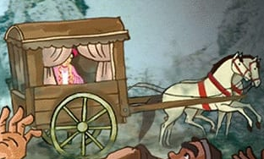
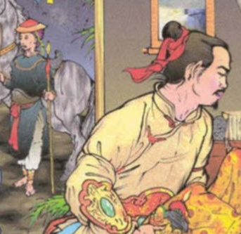
a. Hoàn cảnh xuất hiện
Ép nàng lấy một người mà nàng chưa hề biết mặt.
01
02
03
Cha nàng vì muốn con được sống trong giàu sang, phú quý.
Vâng mệnh đấng sinh thành, Nguyệt Nga cùng cô hầu đến nơi cha làm việc.

Slide 38
Giữa đường, nàng gặp toán cướp Phong Lai uy hiếp
Nàng đem lòng mến thương chàng từ đó.
04
05
06
May thay, Lục Vân Tiên vừa đi tới đã ra tay cứu giúp.

Slide 39
b. Từ ngữ, hình ảnh khắc hoạ
Kiều Nguyệt Nga xuất hiện chủ yếu qua ngôn ngữ đối thoại:
Không lộ diện trực tiếp.
Dùng lời nói.

Slide 40
Lối xưng hô: quân tử, chàng – thiếp.
Lời nói khiêm nhường, lễ phép, thể hiện thái độ trân trọng, ân nhân: Thưa rằng... Xin cho tiện thiếp... Xin theo cùng thiếp...
Xin được lạy tạ ơn cứu mạng và thiết tha mời Lục Vân Tiên đến nơi cha mình đang làm quan, để báo đến ân nghĩa.

Slide 41
Nhân vật Kiều Nguyệt Nga thể hiện quan niệm của Nguyễn Đình Chiểu về mẫu hình người phụ nữ lí tưởng:
Hiền hậu
Khiêm nhường
Nết na
Trọng tình nghĩa

Slide 42
III.
TỔNG KẾT.

Slide 43
1. Nội dung
Ca ngợi người anh hùng trí dũng song toàn, diệt bạo trừ gian, bảo vệ cuộc sống yên bình cho nhân dân.
Ca ngợi lối sống trọng ân nghĩa.
Thể hiện khát vọng công lí, ước mơ về mẫu anh hùng “cứu khốn, phò nguy“.

Slide 44
2. Nghệ thuật.
Nghệ thuật xây dựng nhân vật
Nghệ thuật sử dụng ngôn ngữ
Khắc hoạ con người bên ngoài.
Quan tâm đến ngôn ngữ đối thoại của nhân vật.
Đậm chất Nam Bộ, mộc mạc, gần gũi.
Từ Hán Việt và điển tích, điểm cố.

Slide 45
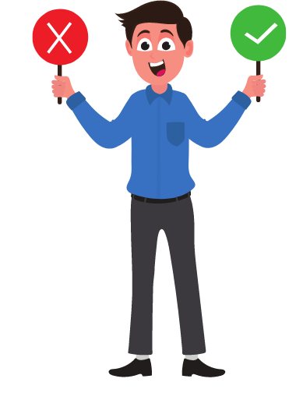
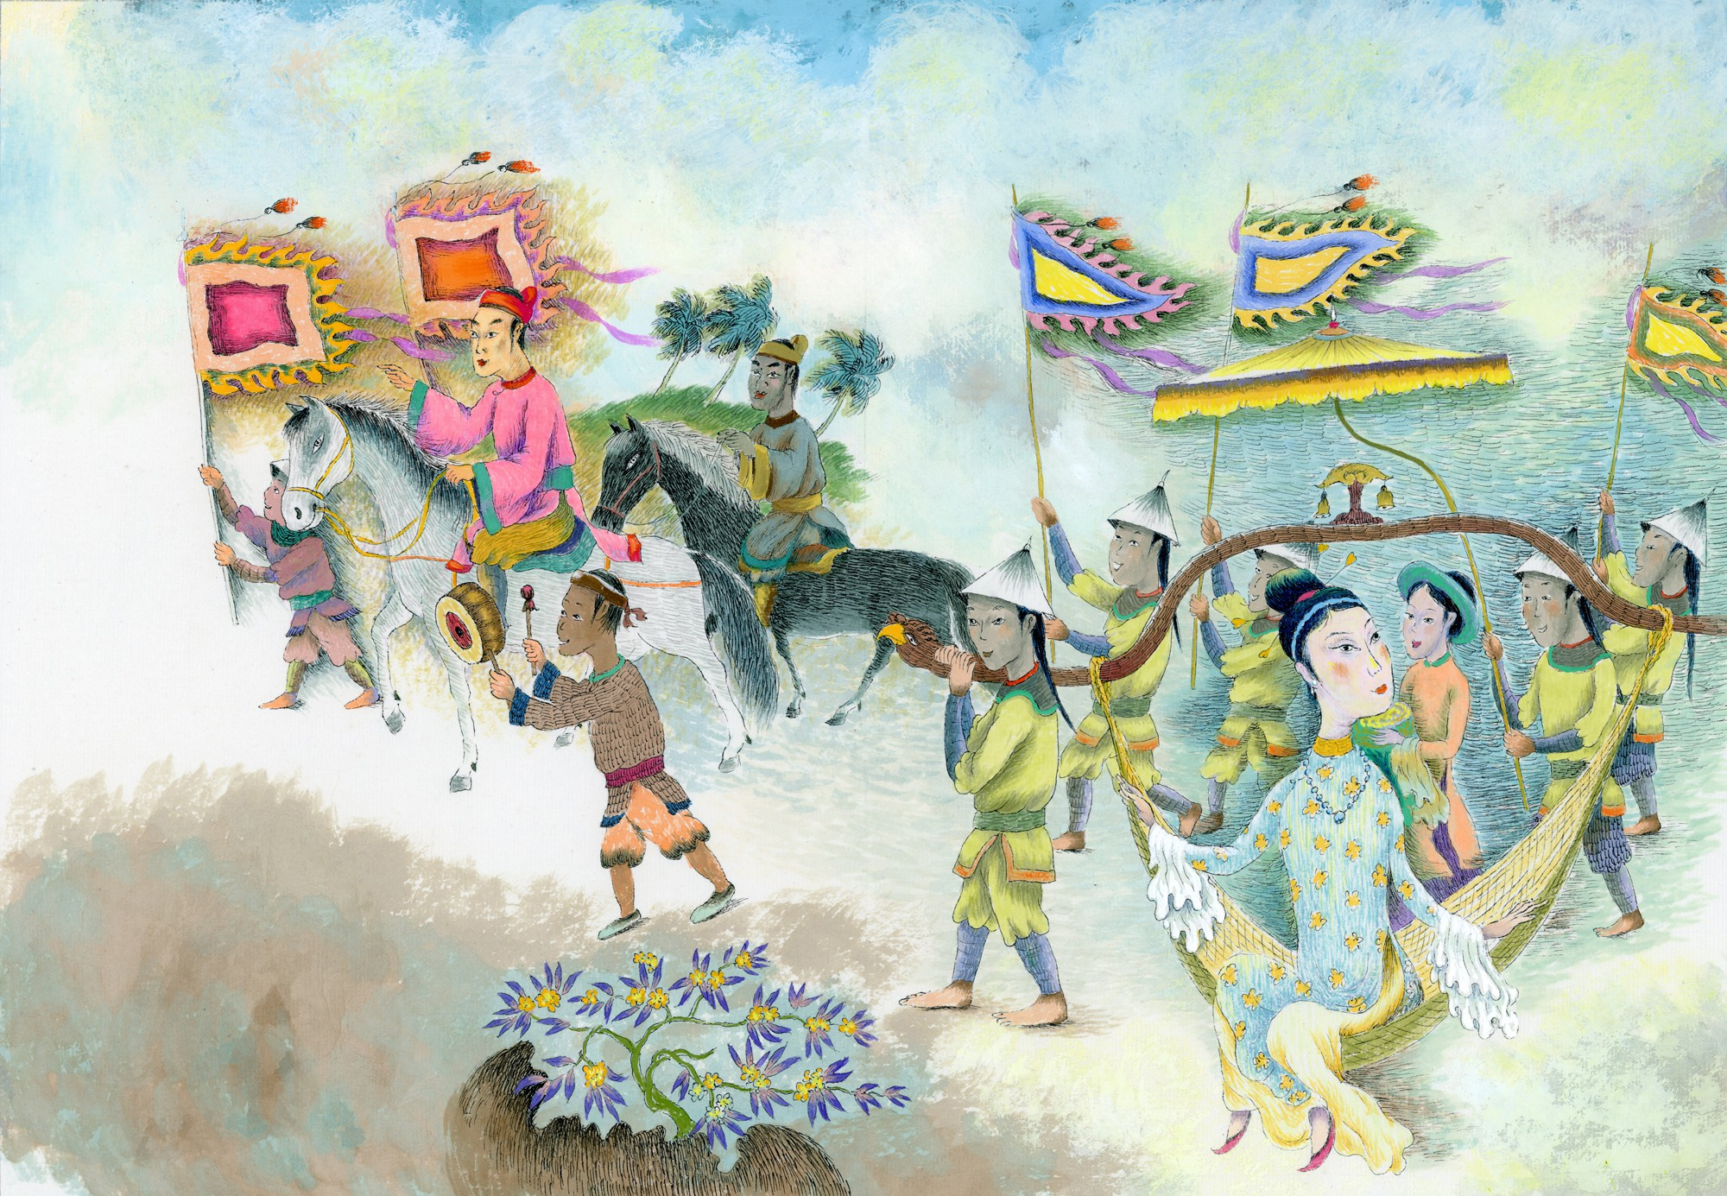
LUYỆN TẬP
Nhiệm vụ 1:
Trả lời câu hỏi trắc nghiệm

Slide 46



Câu 1: Trong những dòng thơ dưới dây, đâu là lời của người kể chuyện?
A. Ai than khóc ở trong xe nầy?
B. Xin theo cùng thiếp đền ân cho chàng.
C. Làm ơn há dễ trông người trả ơn.
D. Vân Tiên tả đột hữu xông.
Notes:
Bấm vào đáp án để hiển thị đúng - sai

Slide 47
Câu 2: Trong những dòng thơ dưới đây, đâu là lời của nhân vật?
A. Lâu la bốn phía vỡ tan.
B. Cha làm chi phủ ở miền Hà Khê.
C. Dẹp rồi lũ kiến chòm ong.
D. Vân Tiên nghe nói liền cười.
Notes:
Bấm vào đáp án để hiển thị đúng - sai

Slide 48
Câu 3: Vì sao Lục Vân Tiên quyết định ra tay để trừng trị bọn cướp?
A. Vì Lục Vân Tiên là người thấy việc bất bình, hại đến dân là ra tay nghĩa hiệp.
B. Vì Lục Vân Tiên muốn có nhiều công trạng để được làm quan.
C. Vì Lục Vân Tiên mến mộ Kiều Nguyệt Nga đã lâu, muốn lấy cớ làm quen.
D. Vì Lục Vân Tiên thích giao tranh để luyện võ.
Notes:
Bấm vào đáp án để hiển thị đúng - sai

Slide 49
Câu 4: Chi tiết như “bẻ cây làm gậy” và “nhắm làng xông vô” thể hiện điều gì?
A. Thể hiện sự vội vàng, hấp tấp
B. Thể hiện sự hiếu thắng, nóng nảy.
C. Dứt khoát, nhanh nhẹn, thể hiện sự nóng lòng cứu người của chàng.
D. Sự nóng lòng cứu người nhưng hấp tấp, vội vàng.
Notes:
Bấm vào đáp án để hiển thị đúng - sai

Slide 50
Câu 5: Cảnh đánh cướp của Lục Vân Tiên được mô tả qua cặp câu lục bát nào dưới đây?
Vân Tiên mặt đỏ phừng phừng
Thằng nào dám tới lẫy lừng vào đây?
B. Vân Tiên tả đột hữu xông
Khác nào Triệu Tử phá vòng Dường Dang
C. Lâm nguy chẳng gặp giải nguy
Tiết trăm năm cũng bỏ đi một hồi.
D. Nhớ câu kiến nghĩa bất vi
Làm người thế ấy cũng phi anh hùng.
Notes:
Bấm vào đáp án để hiển thị đúng - sai

Slide 51

LUYỆN TẬP
Nhiệm vụ 2:
Luyện tập theo văn bản
Yêu cầu:
Viết đoạn văn (khoảng 7 – 9 câu) phân tích nét tính cách mà em yêu thích ở một nhân vật trong đoạn trích.

Slide 52
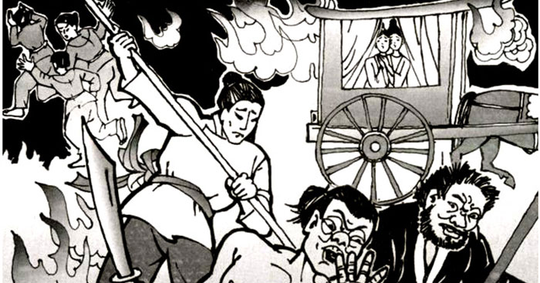
GỢI Ý LÀM BÀI
Một số câu hỏi gợi ý:
Em yêu thích nhân vật nào?
Nét tính cách nào ở nhân vật gây ấn tượng mạnh nhất với em? Vì sao?

Slide 53
Dàn ý tham khảo
Mở đoạn
Giới thiệu ngắn gọn nhân vật mà em yêu thích trong đoạn trích.
Tập trung phân tích nét tính cách gây ấn tượng nhất ở nhân vật (đó là nét tính cách gì, được thể hiện qua những chi tiết nào, cách miêu tả có gì đặc sắc,...)
Thân đoạn
Nhấn mạnh ý nghĩa của nét tính cách đó trong việc khắc hoạ hình tượng nhân vật và thể hiện chủ đề của tác phẩm.
Kết đoạn

Slide 54

VẬN DỤNG
HOẠT ĐỘNG NHÓM
Nhiệm vụ:
Diễn lại tình huống trong văn bản Lục Vân Tiên đánh cướp, cứu Kiều Nguyệt Nga (thực hiện ở nhà).
Quay video, có thể sáng tạo bối cảnh, lồng ghép âm thanh, hiệu ứng (tùy vào khả năng sáng tạo.

Slide 55

HƯỚNG DẪN VỀ NHÀ
Ôn tập kiến thức đã học.
Hoàn thành bài tập Luyện tập, Vận dụng (nếu chưa xong).
Chuẩn bị Thực hành tiếng Việt – Chữ quốc ngữ.

